Slide 1
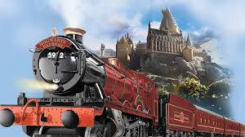
Luyện từ và câu
Tiết: Luyện tập tra từ điển

Slide 2
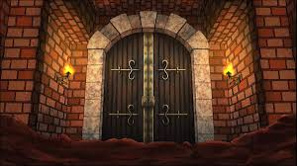

Slide 3
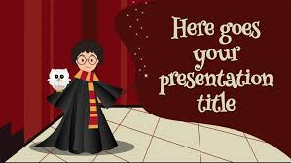

Truy tìm chìa khóa

Slide 4













DU NGOẠN
Đi chơi, ngắm cảnh nhiều nơi
ÊM ẤM
Gia đình vui vẻ, cảm giác thân mật, dễ chịu
Là đàn truyền thống của Việt Nam gồm có một bầu, một dây nhỏ bằng kim loại và một cần nhỏ bằng tre, uốn cong dùng để lựa cung, không có phím

Slide 5
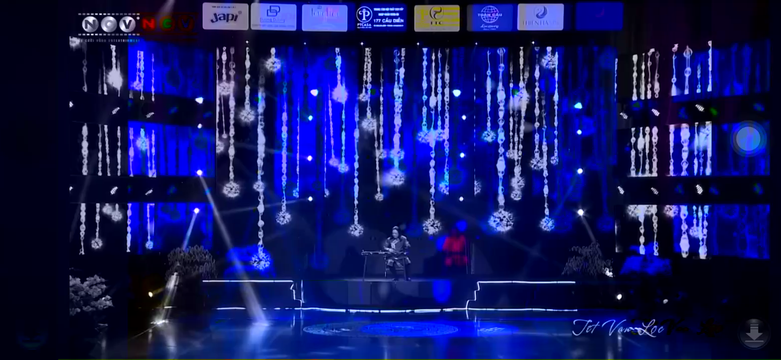


Slide 6
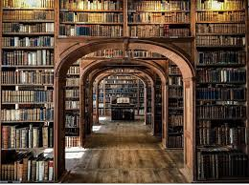

Slide 7


Cùng chia sẻ

Slide 8
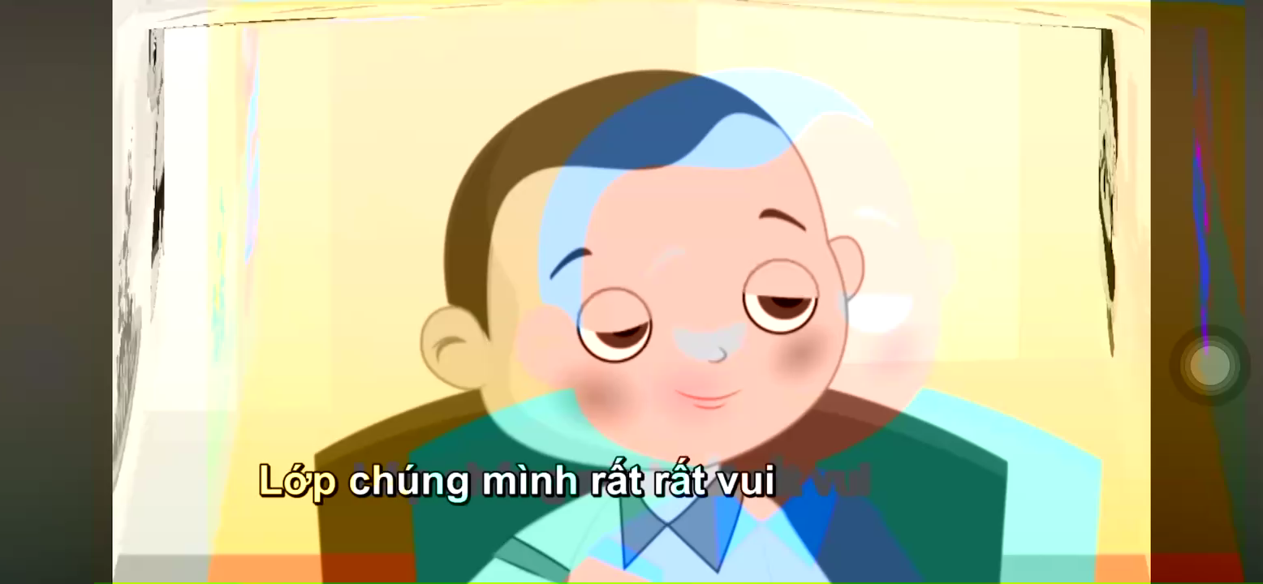

Slide 9




Slide 10


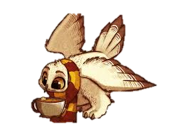
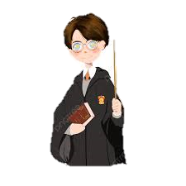


Slide 11
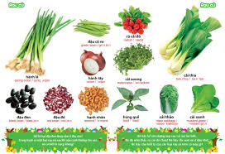

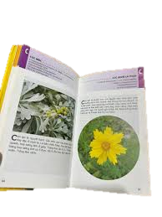
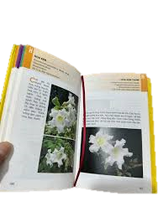

Slide 12



Cuốn sách bí ẩn

Slide 13

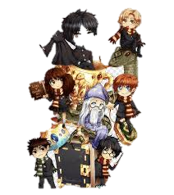
a. Tìm các từ đồng nghĩa với thơm ngát.
b. Tìm và giải thích nghĩa của câu tục ngữ “Nhất nghệ tinh, nhất thân vinh”
c. Tìm và giới thiệu về nhân vật mà một trường học hoặc đường phố ở địa phương em mang tên.
một trường học hoặc đường phố ở địa phương em mang tên.

Slide 14
Mỗi cuốn sách trong thư viện Hogwart đều ẩn chứa những điều kì bí. Hãy cùng giả mã bí ẩn nhé !
1. Chọn cuốn từ điển phù hợp
2. Tra cứu trong cuốn từ điển đó để tìm kiếm thông tin.

Slide 15
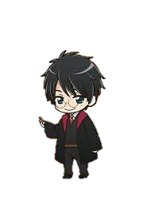

Phóng Viên nhí
ÊM ẤM

Slide 16
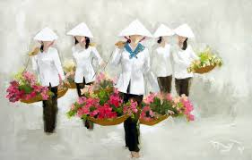
Sáng mai ra
Gánh hàng hoa
Xuống chợ
Hoa Ngọc Hà
Trên đường rực rỡ
Hương bay xa
Thơm ngát
Đường ta
Nhớ nghe hoa
Người quét rác
Đêm qua

Slide 17
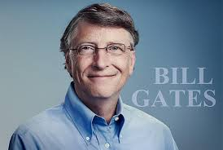
Bill Gates là người đồng sáng lập và chủ tịch của Microsoft – tập đoàn phần mềm lớn nhất thế giới. Ông đã trở thành một trong những người giàu nhất thế giới trong nhiều năm liền

Slide 18
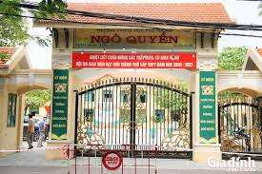
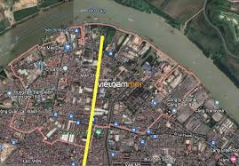

Slide 19
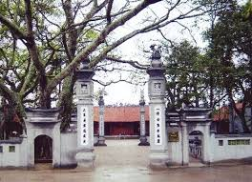
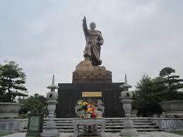

Slide 20
